Slide 1
Андріївська церква

Slide 2
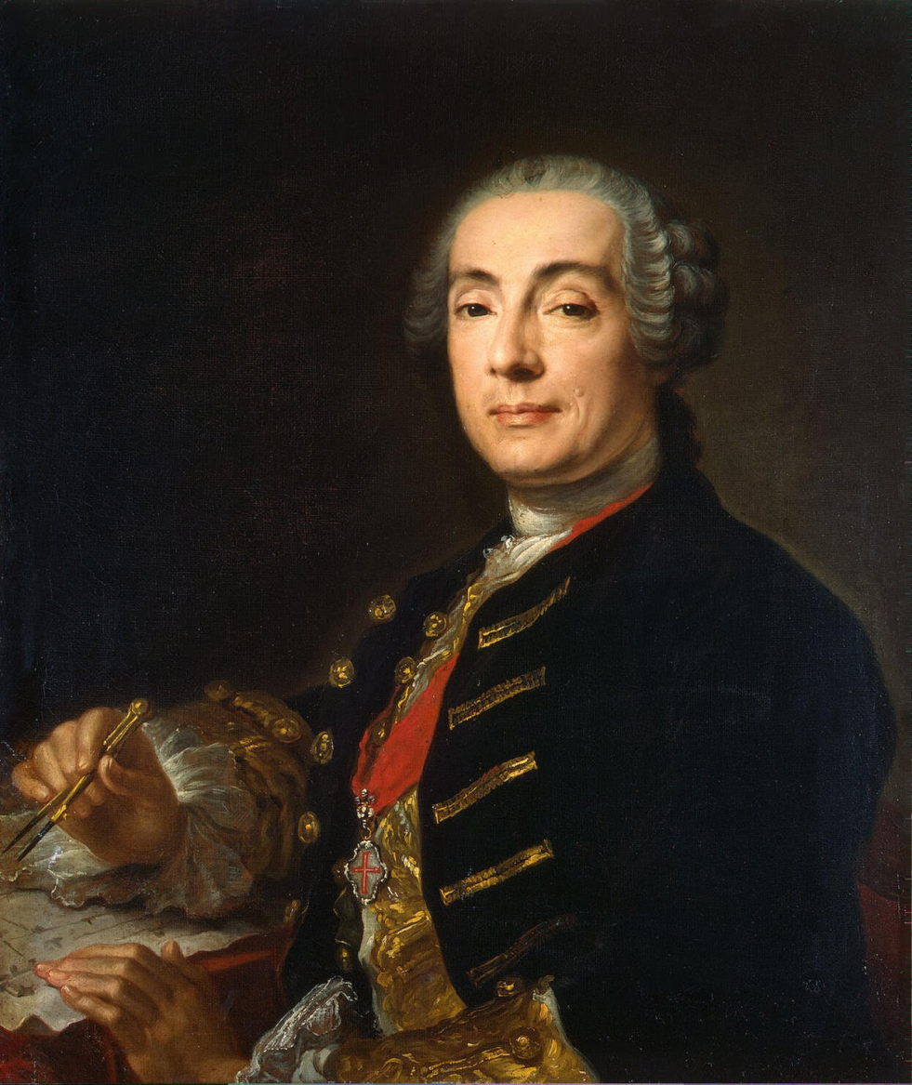
Архітектор
Архітектор Бартоломео Растреллі
Скульптор О. Антропов, Г. Левицький, І. Вишняков, П. Борисполець
Початок будівництва 1744 Кінець будівництва 1767

Slide 3
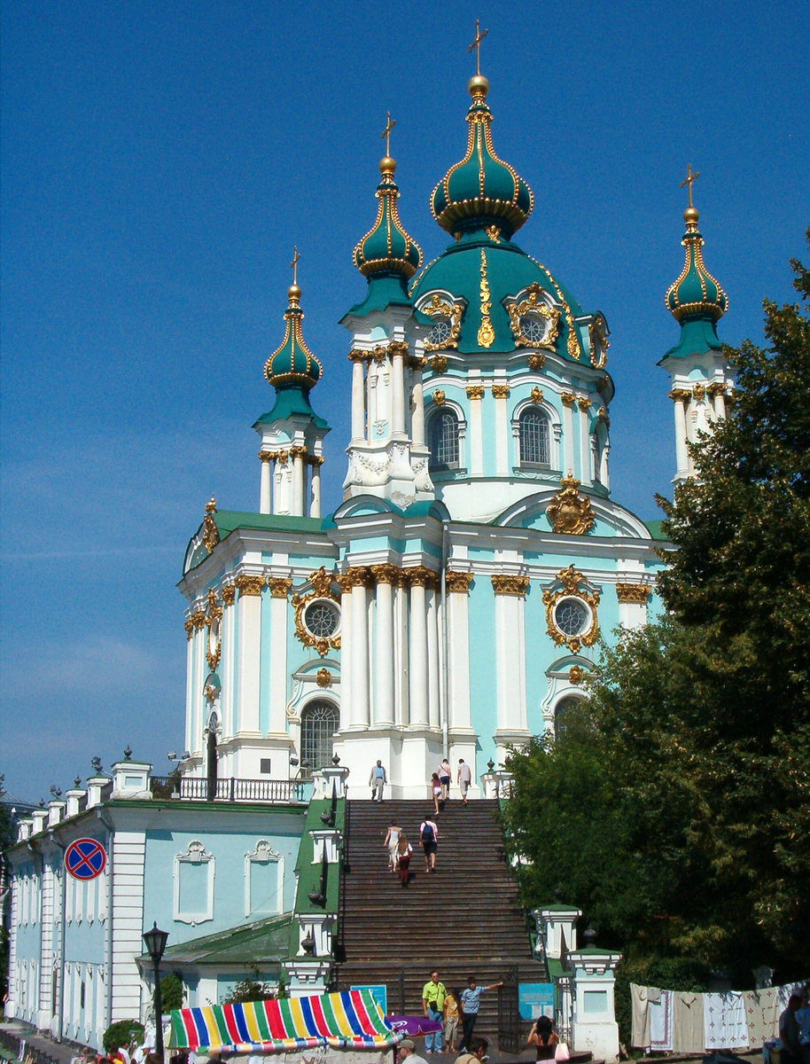
Розташована на Андріївській горі в пам'ять відвідин Києва імператрицею Єлизаветою Петрівною, на місці Хрестовоздвиженської церкви
Входить до складу Національнoгo заповідника «Софія Київська».

Slide 4
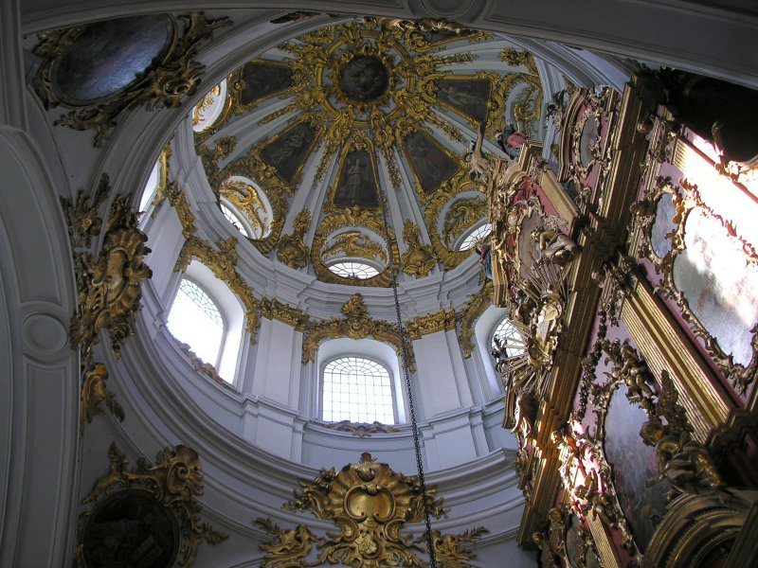
Характеристика об'єкта
Висота церкви з хрестом — 46 м довжина — 30 м, ширина — 23 м.
Керівник будівництва — І. Мічурін; інтер'єр (різьблення, ліпнина, живопис) — О. Антропов, Г. Левицький, І. Вишняков, П. Борисполець та інші.

Slide 5
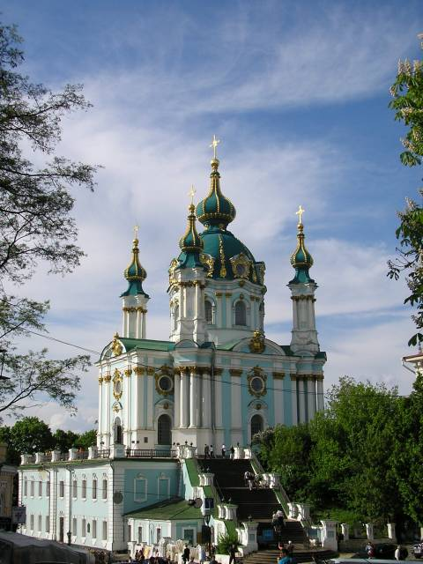
Архітектура
Однокупольний храм з п'ятиглавим завершенням має форму хреста, в кутах якого розміщені декоративні вежі на масивних стовпах.
Зовні контрфорси прикрашені пілястрами й прикриті трьома парами колон з капітелями коринфського ордеру.

Slide 6
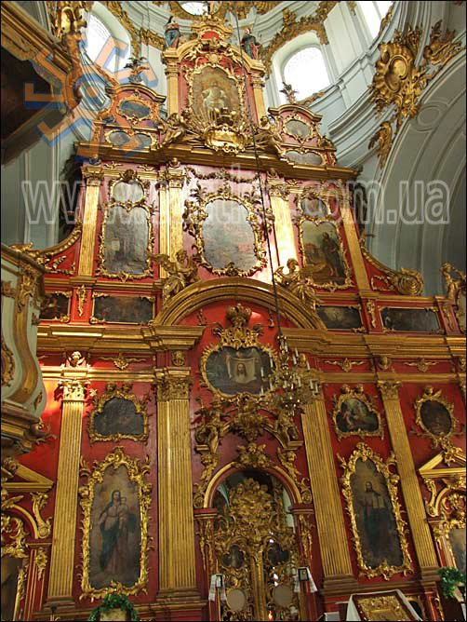
Інтер'єр церкви
Внутрішнє оздоблення церкви було виготовлене за формами українських різьбярів, московських. Іконостас церкви оздоблено різьбленим позолоченим орнаментом, скульптурою й живописом, який виконали у 1754—1761 рр.

Slide 7
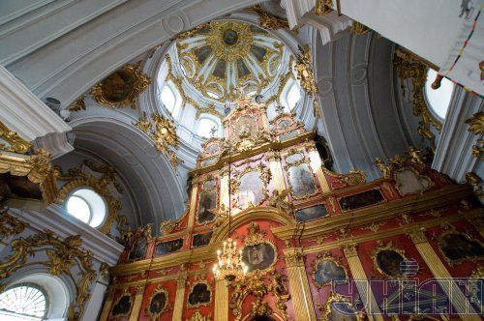
Антропову належать картини «Зішестя святого духа на апостолів», «Нагорні проповіді Христа» (прикрашають кафедру), композиція «Таємна вечеря» (у вівтарі).

Slide 8
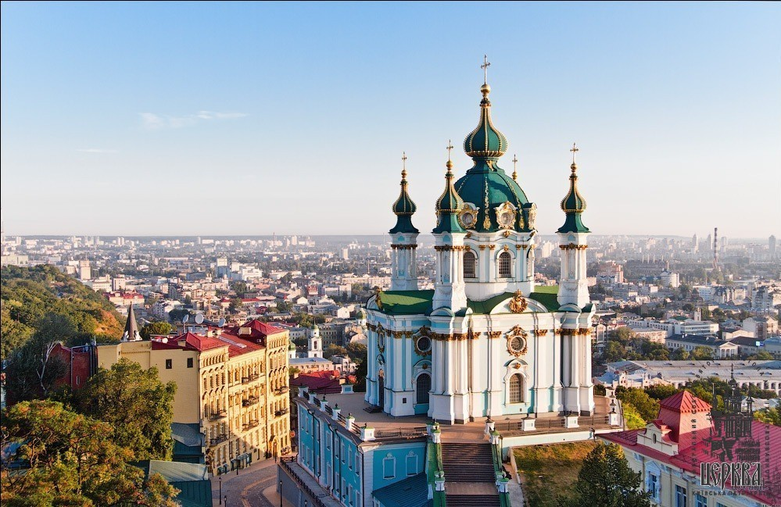
Цікаві факти
На будівництво церкви витратили 23 500 штук цегли, 28 970 пудів цвяхів; на позолоту верхів — 1590 книжок і 20 аркушів листового золота.

Slide 9
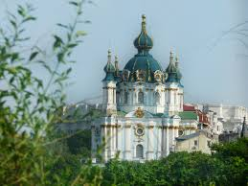
Нова історія храму
У 1978—1979 рр. провели чергову реставрацію храму. З 1968 року Андріївська церква була філією заповідника «Софійський музей». З 1990-х рр. перебуває в користуванні УАПЦ.

Slide 10
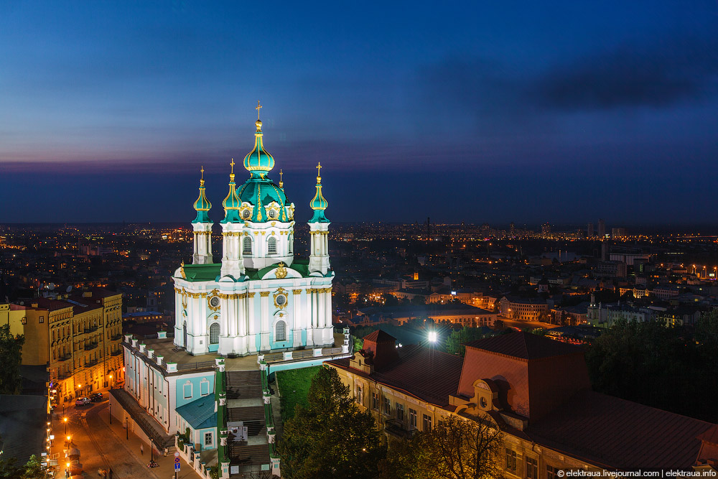
Дякую за увагу

